Slide 1

BÁO CÁO ĐỒ ÁN CƠ SỞ
GVHD: Đặng Hùng Kiệt

Slide 2
SINH VIÊN THỰC HIỆN
PHẠM THỊ PHƯƠNG LINH 2087700213

Slide 3

TÌM HIỂU VỀ CLOUD COMPUTING & XÂY DỰNG HỆ THỐNG TRÊN APACHE CLOUDSTACK

Slide 4
NỘI DUNG
01
CLOUD COMPUTING
02
APACHE CLOUDSTACK
03
DEMO THỰC NGHIỆM

Slide 5
01
CLOUD COMPUTING

Slide 6
ĐỐI TƯỢNG SỬ DỤNG
Cá nhân
Doanh nghiệp
Nhà cung cấp dịch vụ đám mây
Các nhà phát triển
Các nhà quản trị hệ thống

Slide 7
ƯU ĐIỂM
TIẾT KIỆM CHI PHÍ
TIỆN LỢI & TRUY CẬP PHẠM VI TOÀN CẦU
TÍNH LINH HOẠT
ĐỘ TIN CẬY CAO
BẢO MẬT THÔNG TIN

Slide 8
NHƯỢC ĐIỂM
PHỤ THUỘC VÀO KẾT NỐI INTERNET
HẠN CHẾ QUYỀN KIỂM SOÁT
VẤN ĐỀ LIÊN QUAN ĐẾN TUÂN THỦ PHÁP LUẬT
QUẢN LÝ TÀI NGUYÊN MÁY TÍNH

Slide 9
MÔ HÌNH DỊCH VỤ ĐÁM MÂY
Infrastructure as a Service (IaaS)
Platform as a Service (PaaS)
Software as a Service (SaaS)

Slide 10
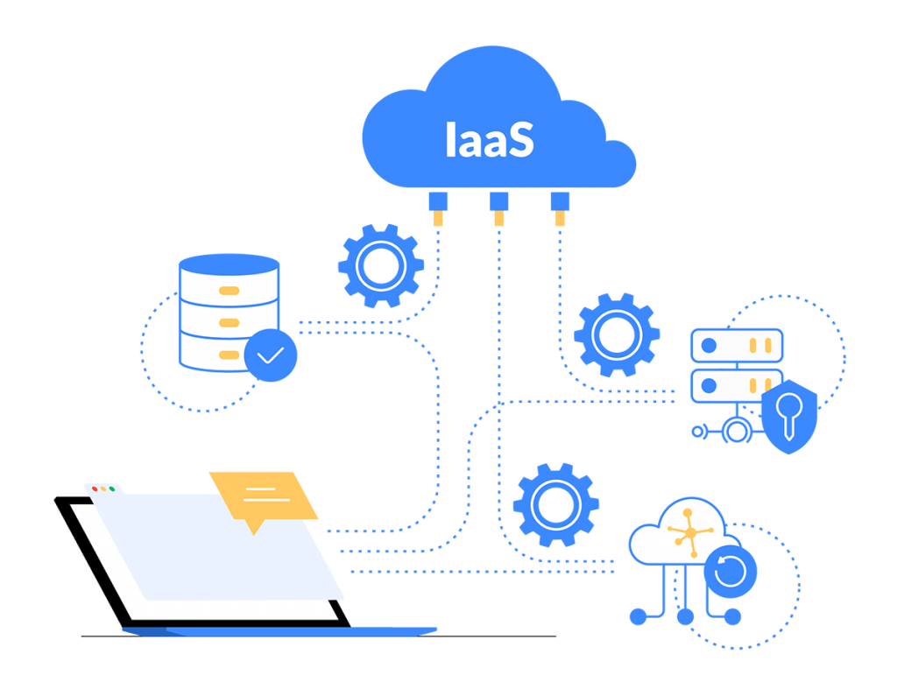
IaaS - Infrastructure as a Service
Cung cấp cho khách hàng một môi trường đám mây để tổ chức, lưu trữ và xử lý dữ liệu.
Khách hàng có quyền truy cập và quản lý tài nguyên IT, bao gồm máy chủ, lưu trữ, mạng và dịch vụ khác.
Cung cấp tài nguyên bổ sung: image máy ảo, lưu trữ file, lưu trữ raw và block, bộ cân bằng tải, IP, VLAN và các gói phần mềm.
Giảm chi phí đầu tư vào cơ sở hạ tầng và tập trung vào phát triển sản phẩm và dịch vụ.
Đặc điểm tiêu biểu của IaaS:
Quản lý hạ tầng
Khả năng mở rộng linh hoạt
Tính sẵn sàng cao
Bảo mật
Quyền kiểm soát đầy đủ
Độ mở và tương thích

Slide 11



IaaS - Infrastructure as a Service

Slide 12
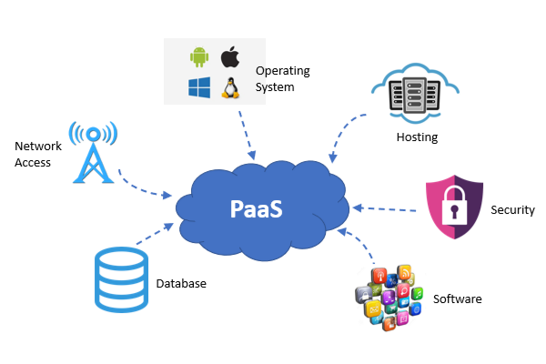
PaaS – Platform as a Service
Môi trường để phát triển, triển khai và quản lý các ứng dụng web và di động.
Phát triển ứng dụng mà không cần quản lý phần mềm hay cơ sở hạ tầng phía sau.
Các tính năng như địa chỉ IP, tài nguyên máy chủ, cơ sở dữ liệu và các công cụ phát triển ứng dụng.
Được sử dụng trong các công ty phát triển ứng dụng để triển khai ứng dụng nhanh chóng, giảm thiểu chi phí vận hành.
Đặc điểm tiêu biểu của PaaS:
Cung cấp nền tảng phát triển
Tính linh hoạt
Dịch vụ đa dạng
Chi phí thấp
Quyền kiểm soát đầy đủ
Tính khả dụng cao và dễ sử dụng

Slide 13
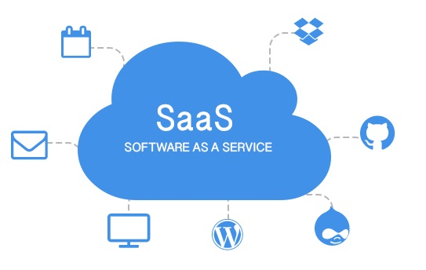
SaaS – Software as a Service
Đặc điểm tiêu biểu của SaaS:
Dễ sử dụng
Khả năng mở rộng linh hoạt
Tính trực quan
Chi phí thấp
Được quản lý dữ liệu bởi nhà cung cấp
Cập nhật tự động
Chi phí thấp
Cung cấp phần mềm và ứng dụng trên đám mây cho khách hàng sử dụng.
Khách hàng truy cập và sử dụng các ứng dụng một cách dễ dàng từ bất kỳ thiết bị nào có kết nối internet.
Tiết kiệm chi phí về giấy tờ, phần cứng và cài đặt phần mềm, đồng thời tăng tính linh hoạt và khả năng lưu trữ.

Slide 14
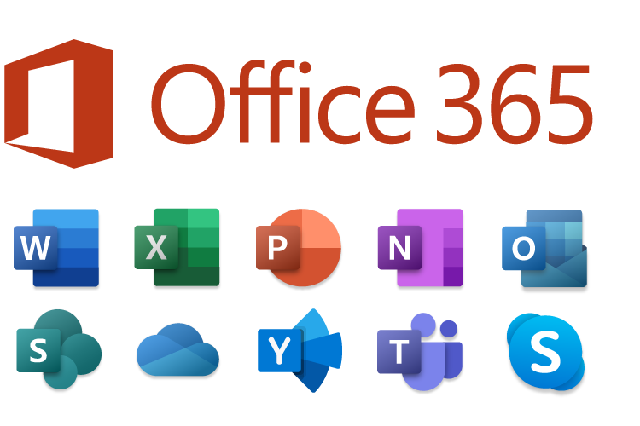

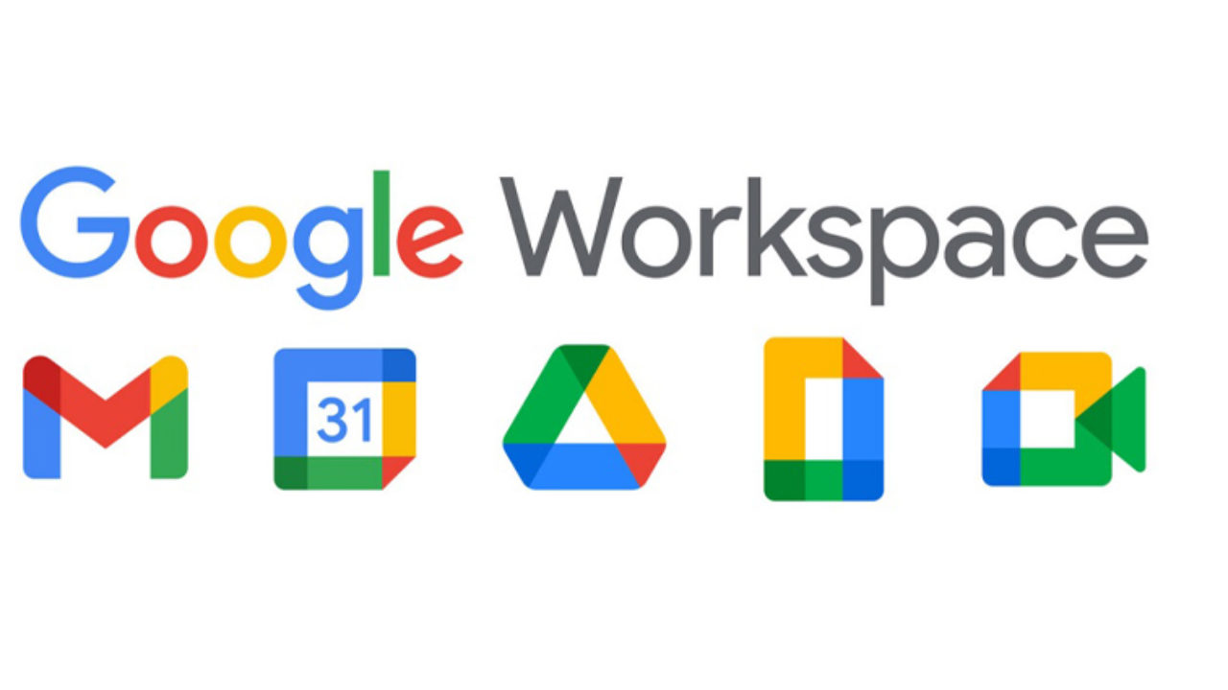

SaaS – Software as a Service

Slide 15
MÔ HÌNH TRIỂN KHAI DỊCH VỤ ĐÁM MÂY
Public Cloud – Điện toán đám mây công cộng
Private Cloud – Điện toán đám mây riêng tư
Hybrid Cloud – Điện toán đám mây lai

Slide 16
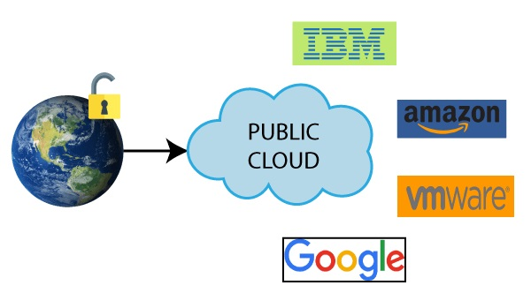
PUBLIC CLOUD
Cung cấp dịch vụ và tài nguyên tính toán, lưu trữ và mạng cho khách hàng thông qua internet bởi một nhà cung cấp đám mây
Truy cập và chia sẻ tài nguyên này qua giao diện web hoặc API
Bao gồm máy chủ ảo, lưu trữ đám mây, cơ sở dữ liệu, dịch vụ tích hợp và công cụ phân tích dữ liệu

Slide 17
ƯU ĐIỂM
NHƯỢC ĐIỂM
Chi phí linh hoạt
Tính linh hoạt và truy cập từ xa
Quản lý đơn giản
Khả năng mở rộng tài nguyên theo nhu cầu
An ninh và riêng tư
Kiểm soát bị hạn chế
Phụ thuộc vào kết nối internet
Không phù hợp với ứng dụng nhạy cảm
Hiệu suất có thể bị ảnh hưởng

Slide 18



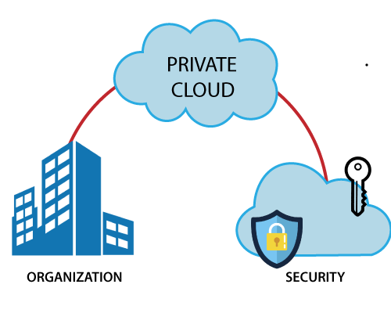
PRIVATE CLOUD
Mô hình đám mây triển khai trong mạng riêng của tổ chức hoặc doanh nghiệp
Cho phép tổ chức hoặc doanh nghiệp kiểm soát hoàn toàn hạ tầng đám mây
Cung cấp dịch vụ cho nhân viên và người dùng của họ

Slide 19
ƯU ĐIỂM
NHƯỢC ĐIỂM
Giảm rủi ro về an ninh và bảo mật dữ liệu
Có toàn quyền kiểm soát và quản lý hạ tầng đám mây
Hiệu suất
Tự do lựa chọn phần cứng và phần mềm
Tuân thủ đầy đủ các quy định và tiêu chuẩn
Chi phí cao
Quản lý phức tạp
Giới hạn về tài nguyên vật lý & khả năng mở rộng
Rủi ro về sự cố
Thiếu tính linh hoạt

Slide 20
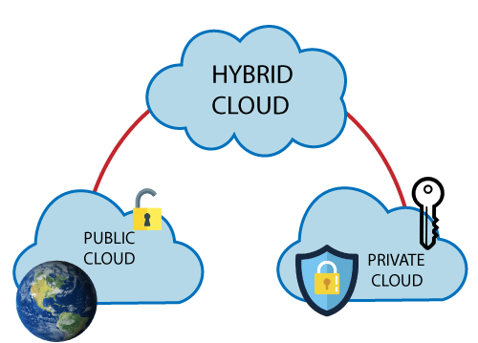
HYBRID CLOUD
Mô hình điện toán đám mây mà tổ chức sử dụng cả hai public cloud và private cloud để lưu trữ và quản lý dữ liệu và ứng dụng
Cho phép chia sẻ và quản lý dữ liệu và ứng dụng giữa các nền tảng khác nhau dựa theo nhu cầu

Slide 21
ƯU ĐIỂM
NHƯỢC ĐIỂM
Khả năng linh hoạt và tùy biến cao.
Hiệu quả chi phí.
Độ bảo mật cao.
Khó khăn trong việc quản lý.
Rủi ro an ninh.
Khả năng chuyển đổi phức tạp.
Yêu cầu kỹ thuật cao.

Slide 22
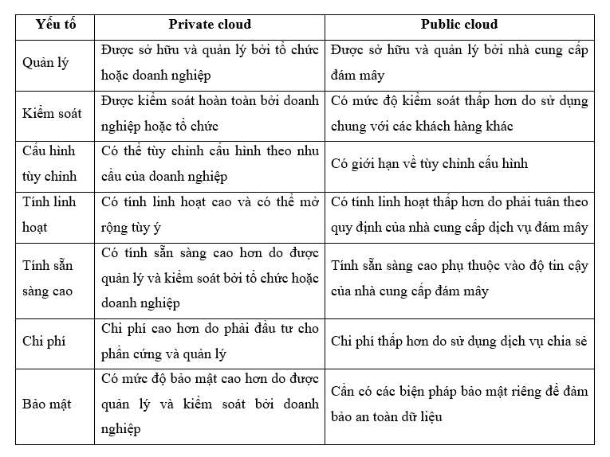
SO SÁNH PUBLIC CLOUD & PRIVATE CLOUD
ĐIỂM CHUNG
Sử dụng công nghệ ảo hoá
Cung cấp tính linh hoạt
Độ mở rộng cao
Cung cấp các tính năng đa dịch vụ

Slide 23
02
APACHE CLOUDSTACK

Slide 24



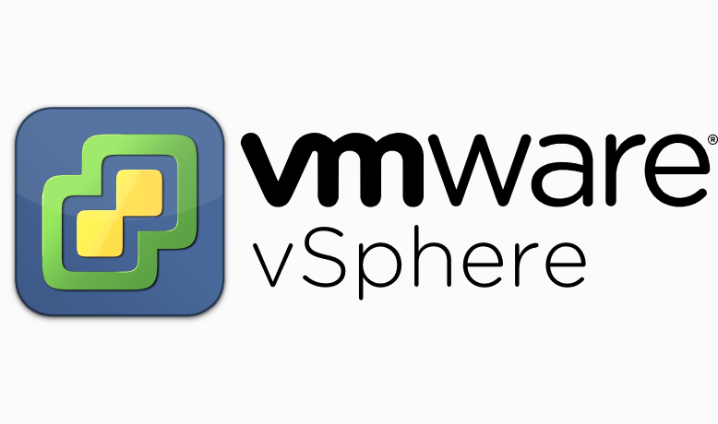
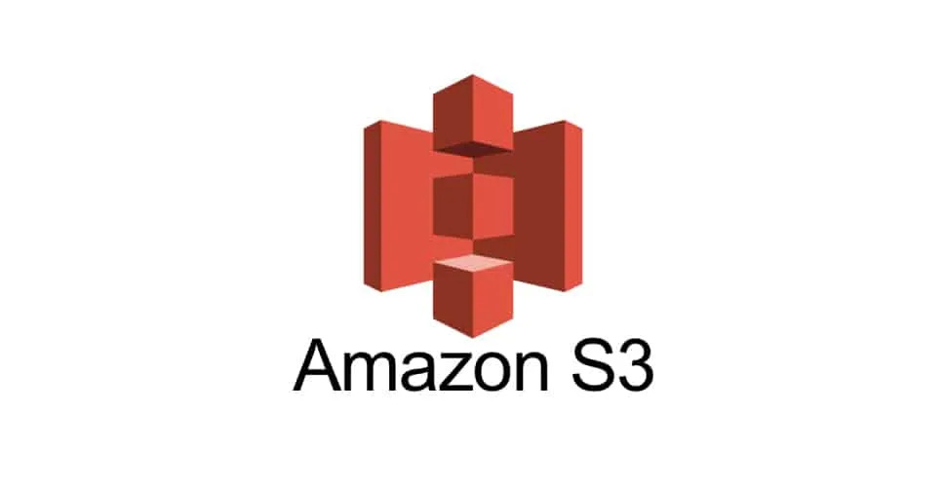
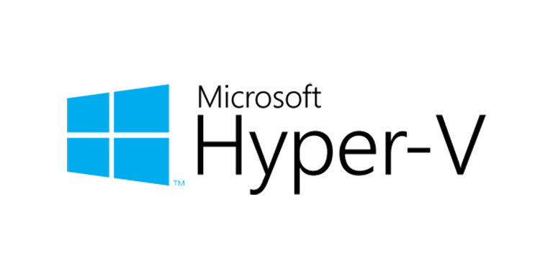
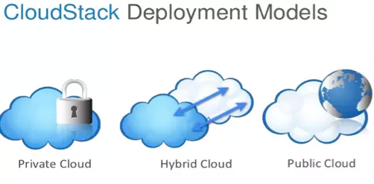
TỔNG QUAN

Slide 25
TÍNH NĂNG
MẠNG DƯỚI DẠNG DỊCH VỤ
TÍNH LINH HOẠT & MỞ RỘNG
QUẢN LÝ NGƯỜI DÙNG & TÀI KHOẢN
HỖ TRỢ API
ĐIỀU KHIỂN & GIÁM SÁT TÀI NGUYÊN
TÍNH NĂNG GIAO DIỆN NGƯỜI DÙNG

Slide 26
TÍNH TOÁN QUẢN LÝ
BẢO MẬT
Cung cấp tính năng quản lý các máy chủ vật lý để tạo máy ảo trên Apache CloudStack
Cung cấp các tính năng bảo mật để đảm bảo an toàn cho các máy ảo, bao gồm VPN, Firewall và quản lý truy cập dựa trên vai trò

Slide 27
THÀNH PHẦN
Regions
Zones
Pod
Cluster
5. Host
Primary Storge
Secondary Storage
Physical Network

Slide 28
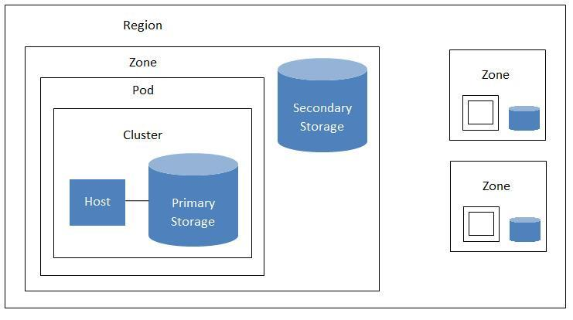
REGIONS
1
Tập hợp các region quản lý bởi Management Server
Nhóm các zone thành region giúp tăng tính khả dụng và mở rộng của đám mây
Tài khoản người dùng có thể triển khai các máy ảo trong nhiều vùng phân tán rộng
Tính sẵn sàng cao hơn
Quản lý tài nguyên dễ dàng hơn
Phù hợp với yêu cầu doanh nghiệp
Bảo mật dữ liệu
Giảm thiểu độ trễ
Tiết kiệm chi phí

Slide 29
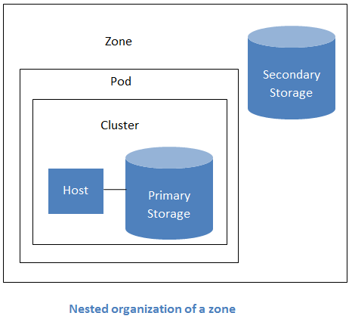
ZONES
2
Chứa các tài nguyên như máy chủ, mạng, ổ đĩa và thiết bị lưu trữ
Các tính năng và cấu hình của Zone cho phép quản trị viên quản lý hạ tầng đám mây hiệu quả
Cung cấp khả năng cô lập vật lý và sao lưu dự phòng

Slide 30
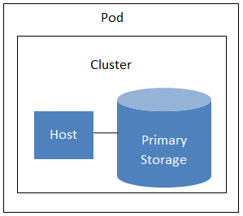
POD
3
Nhóm máy chủ vật lý hoặc máy chủ ảo có khả năng giao tiếp trực tiếp và chia sẻ mạng vật lý
Quản lý tài nguyên máy chủ trong một zone cụ thể
Mỗi zone có thể chứa nhiều pod
Pod không hiển thị cho người dùng cuối

Slide 31
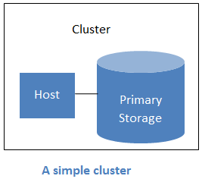
CLUSTER
4
Tối ưu hóa quản lý tài nguyên máy chủ và hỗ trợ quản lý các máy ảo
Các máy chủ trong cluster có cùng phần cứng, chạy cùng một trình ảo hóa, chia sẻ cùng một mạng con và truy cập vào cùng Primary Storage
Kích thước của cluster bị giới hạn bởi hypervisor cơ bản

Slide 32
HOST
5
Cung cấp tài nguyên CPU, bộ nhớ, lưu trữ và mạng cho máy ảo.
Kết nối với nhau qua mạng TCP/IP & internet.
Có thể có khả năng khác nhau như tốc độ CPU, RAM, nhưng các host trong cùng một cluster phải đồng nhất về phần cứng.
Có thể thêm host bất kỳ lúc nào để mở rộng khả năng cho máy ảo.
End-user không thể nhìn thấy các host và không biết host nào đã được phân bổ cho máy ảo của họ.
Cung cấp tài nguyên như bộ xử lý, bộ nhớ, lưu trữ và mạng để chạy các máy ảo
Mỗi host có phần mềm hypervisor để quản lý máy ảo khách (guest)

Slide 33
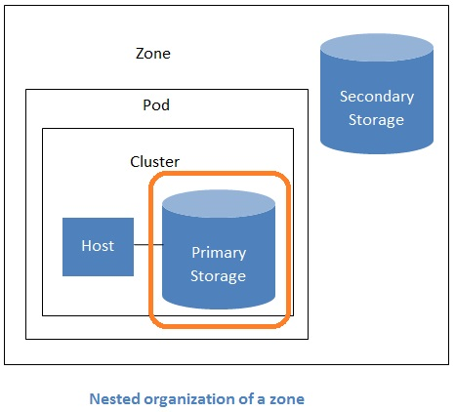
PRIMARY STORAGE
6
Bộ lưu trữ chính cung cấp không gian lưu trữ cho các máy ảo
Ổ đĩa ảo cho tất cả các máy ảo trong cluster được lưu trữ
CloudStack đảm nhận việc phân bổ các ổ đĩa ảo của máy ảo tới các thiết bị lưu trữ primary storage cụ thể
Tránh sao chép dữ liệu thừa
Đảm bảo tính sẵn sàng và hiệu suất của các máy ảo trong môi trường đám mây
Cho phép quản lý tài nguyên lưu trữ hiệu quả

Slide 34
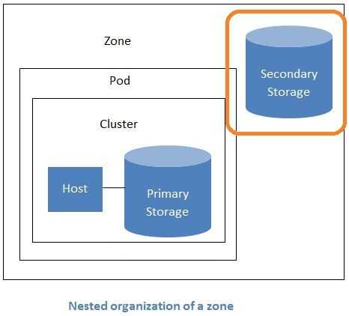
SECONDARY STORAGE
7
Cung cấp tài nguyên này cho toàn bộ đám mây
Sử dụng object storage như NFS Secondary Staging Store
Hỗ trợ các plugin lưu trữ như OpenStack Swift và Amazon S3 để lưu trữ và truy xuất dữ liệu
Templates
IOS images
Disk volume snapshots

Slide 35
PHYSICAL NETWORK
8
Thêm, xóa, cập nhật các mạng vật lý trong một zone
Cấu hình VLAN trên physical network
Cấu hình tên để mạng có thể được nhận dạng bởi các máy chủ hypervisor
Cấu hình các nhà cung cấp dịch vụ như tường lửa, cân bằng tải
Cấu hình các địa chỉ IP được gắn kết với mạng vật lý
Chỉ định loại lưu lượng mạng được truyền qua mạng vật lý, cùng với các thuộc tính khác như tốc độ mạng
Mỗi mạng vật lý tương đương với một NIC trong máy chủ ảo của Host và có thể hỗ trợ nhiều loại lưu lượng mạng
Đóng vai trò quan trọng trong việc kết nối và quản lý lưu lượng mạng
Bao gồm phần cứng và cáp mạng thực tế trong một Region
Mỗi Region có thể có nhiều mạng vật lý

Slide 36
ĐÁNH GIÁ VỀ HIỆU QUẢ KHI SỬ DỤNG APACHE CLOUDSTACK

Slide 37
LỢI ÍCH
TÍNH MỞ RỘNG VÀ LINH HOẠT
QUẢN LÝ VÀ TRIỂN KHAI HẠ TẦNG ĐÁM MÂY DỄ DÀNG
TÍNH SẴN SÀNG CAO
ĐA NỀN TẢNG
CUNG CẤP NHIỀU TÍNH NĂNG BẢO MẬT
TIẾT KIỆM CHI PHÍ

Slide 38
HẠN CHẾ
CẦN CÓ KỸ NĂNG KỸ THUẬT
YÊU CẦU PHẦN CỨNG & TÀI NGUYÊN ĐÁNG KỂ
ĐỘ PHỨC TẠP
CÁC TÍNH NĂNG BỊ GIỚI HẠN

Slide 39
ỨNG DỤNG TRONG THỰC TẾ

Slide 40
ỨNG DỤNG
QUẢN LÝ HẠ TẦNG ĐÁM MÂY TRONG DOANH NGHIỆP
CUNG CẤP DỊCH VỤ ĐÁM MÂY CÔNG CỘNG VÀ RIÊNG TƯ
XÂY DỰNG MÔI TRƯỜNG THỬ NGHIỆM VÀ PHÁT TRIỂN
QUẢN LÝ HẠ TẦNG ĐÁM MÂY CHO TỔ CHỨC CHÍNH PHỦ
CUNG CẤP DỊCH VỤ
ẢO HÓA HẠ TẦNG
PHÁT TRIỂN ỨNG DỤNG ĐÁM MÂY

Slide 41
SO SÁNH KIẾN TRÚC APACHE CLOUDSTACK & AWS
KIẾN TRÚC | ACT | AWS
Trung tâm điều khiển | Management Server | EC2 (Elastic Compute Cloud)
Lưu trữ dữ liệu | Storage | S3 (Simple Storage Service)
Cơ sở dữ liệu | Database Server | RDS (Relational Database Service)
Quản lý mạng | Networking | VPC (Virtual Private Cloud)
Phân phối cân bằng tải | N/A | ELB (Elastic Load Balancer)
Máy chủ ảo | Agent | EC2 (Elastic Compute Cloud)
Quản lý tài nguyên | Management Server và Database Server | EC2, S3, RDS, ELB và ELB

Slide 42
03
DEMO THỰC NGHIỆM

Slide 43
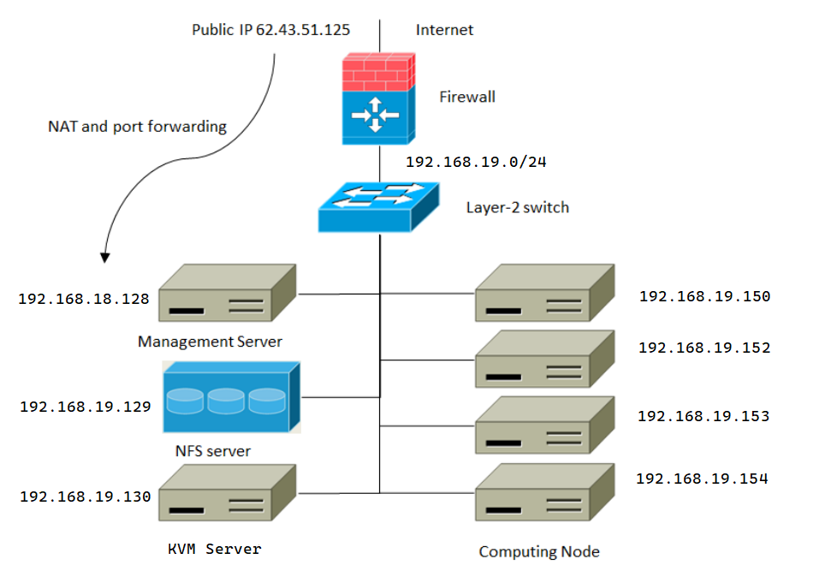
MÔ HÌNH THỰC NGHIỆM

Slide 44

THANKS

